Slide 1
มาตรฐาน CSR ที่เป็นสากล
ภาพที่คุณเห็นนี้เป็นสัญลักษณ์ของภูมิคุ้มกันภัยทางด้านสิ่งแวดล้อมและความยั่งยืน ซึ่งเป็นหนึ่งในมาตรฐาน CSR ของกลุ่มองค์กรที่มุ่งมั่นสร้างคุณค่าสังคมและธรรมาภิบาล
by ยุทธนา กาเด็ม

Slide 2
ความหมายของ CSR
Corporate Social Responsibility หรือ CSR
CSR จากมุมมองค่ายต่างๆ
มุ่งหวังจากการดำเนิน CSR
มีหลายมุมมอง ทั้งจากฝั่งธุรกิจเพื่อความเป็นไปได้ทางธุรกิจ และฝั่งสังคมเพื่อการสร้างสิ่งดีๆแก่สังคม
ประสบความสำเร็จของธุรกิจและสังคมที่เจริญเติบโตพร้อมๆกัน
เป็นการดำเนินกิจกรรมที่สร้างประโยชน์ต่อสังคม ธรรมาภิบาล และสิ่งแวดล้อม โดยไม่มีส่วนได้เสียกับธุรกิจ

Slide 3
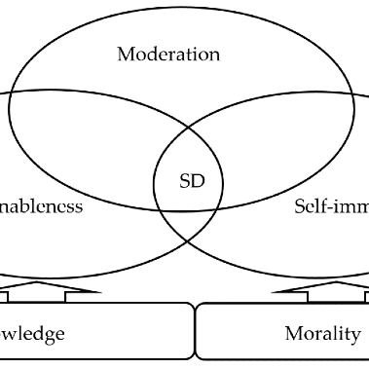
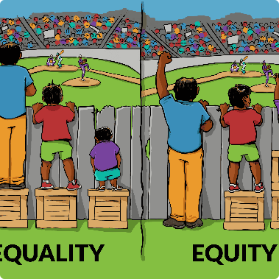
มาตรฐาน CSR ของประเทศไทย
เศรษฐกิจพอเพียง
เท่าเทียมและเข้าใจกัน
ความสัมพันธ์ทางสังคม
เป้าหมายการพัฒนาที่ควรประยุกต์ใช้กับการดำเนินงานธุรกิจให้สามารถเติบโตได้อย่างยั่งยืน
การดำเนินงานภายในบริษัทต้องพิจารณาถึงผลกระทบที่เกิดขึ้นต่อความเหมาะสมและสมเหตุสมผลต่อสังคม
เป็นการเปิดโอกาสและรับฟังความคิดของผู้มีส่วนได้ส่วนเสียกับการดำเนินงานของบริษัท

Slide 4
มาตรฐาน CSR ที่เป็นสากล
1
2
3
ISO 26000
Global Reporting Initiative
UN Global Compact
เป็นมาตรฐานที่สร้างจากความร่วมมือต่างประเทศ เพื่อกำหนดมาตรฐานโดยเน้นไปที่การดำเนินCSRให้สอดคล้องกับทุกประเภทของกิจกรรมธุรกิจ
การรายงานผลของกิจกรรมที่สร้างบัณฑิตที่ว่าจะพัฒนาทางธุรกิจเพื่อขับเคลื่อนความยั่งยืนในชุมชนและสิ่งแวดล้อม
ปฏิบัติตามโครงการและสร้างคุณค่าสังคมด้วยการใช้งานโลกออนไลน์ที่สร้างคนสร้างสรรค์ในชุมชน

Slide 5
การดำเนินการ CSR โดยองค์กรต่างๆ
Unilever
Coca-Cola
IBM
ในแต่ละปี ประกาศยกฐานะเป็นบริษัทที่มีคุณภาพและรับรองหลายที่และรวมไปถึงการใช้ผลิตภัณฑ์ที่เป็นมิตรของโลกและที่จะช่วยป้องกันการเปลืองทรัพยากรที่ประเทศนี้พบเจอ
พื้นที่ขึ้นอยู่บวกับความเข้าใจของการพัฒนาโครงสร้างขององค์กร ทั้งนี้จะเป็นการยกระดับการดำเนินงานที่นำเข้าสังคมที่สร้างผลกระทบโดยตรงต่อกิจกรรมภายในและกิจกรรมภายนอกขององค์กร
มีต้นทุนสูงเพิ่มขึ้นจากการที่ไม่ได้ส่งเสริมการพัฒนาสิ่งที่สร้างจากสนามกีฬาและช่วยในการปรับปรุงกระบวนการตั้งต้นขององค์กร

Slide 6
ความสำคัญของการปฏิบัติตามมาตรฐาน CSR
1
สร้างความไว้วางใจ
2
เพิ่มมูลค่าเพิ่มสมราคา
ระบบที่ดีที่สุดเพื่อไว้วางใจและสุขภาพของผู้ร่วมงานต่างหากควรสูงที่สุด
ผู้ร่วมงานที่พอใจกับความสำเร็จขององค์กรส่วนตัวผู้ที่มาถึงแก่การลงมือกับธุรกิจได้ด้วย เป็นการสร้างมูลค่าสูงสุด
3
ความยั่งยืนของบริษัท
การปฏิบัติตามมาตรฐาน CSR เป็นการสร้างคุณค่าให้กับการจัดการบริษัทจัดการชีวิตของตนเองแล้วพร้อมทั้งธุรกิจของเติมเต็มถึงการพัฒนาชุมชนไปด้วยกัน

Slide 7
ยุติธรรมและการรับผิดชอบต่อสังคม
Corporate Giving
การสนับสนุนงบประมาณในการต่อต้านความบกพร่องของสังคม
Volunteerism
การให้สิทธิเป็นอาสาสมัครสนทนาสะดวกขึ้น
Pro Bono Consulting
การประเมินตอนนี้ทำได้บนสื่อออนไลน์

Slide 8
การวัดและประเมินผลของ CSR
1
สำรวจพฤติกรรม
วิเคราะห์พฤติกรรมพนักงานและผู้ร่วมงาน ตลาดขององค์กร และพฤติกรรมสังคมที่อยู่รอบข้าง
2
วัดผล
กำหนดเป้าหมายและระบุวิธีการติดตามผล โดยสร้างกระบวนการมาตรฐานและรูปแบบการจัดการดังนี้ เช่น การติดตามผลการขาดทุน
3
โปรแกรมและบริการ
คํานวนผลงานของพนักงานและผู้ร่วมงานในประเทศ ด้วยการมอบผังงงานมาตรฐาน

